Slide 1
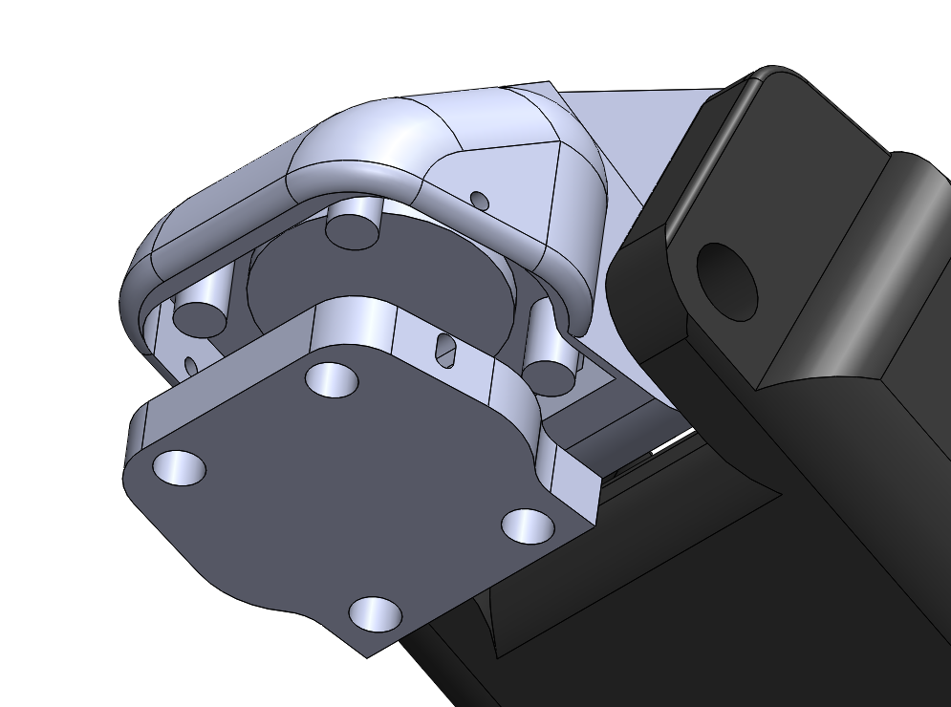
Sensor
de fuerza
Agujeros de
sujeción
Placa
deslizante

